Slide 1
C++11新特性及应用
陈帆飞

Slide 2
为什么使用C++11
C++11新特性及应用

Slide 3
为什么使用 C++11?
更高的编程效率，更少的代码量
更好的程序性能
更多的内置功能
更小的学习成本

Slide 4
Auto关键字
In C++03
In C++11

Slide 5

强类型enum

Slide 6
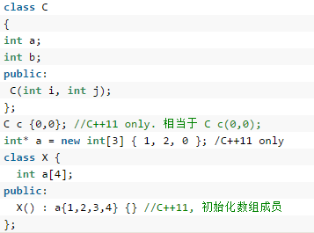
统一初始化语法1

Slide 7

统一初始化语法2

Slide 8
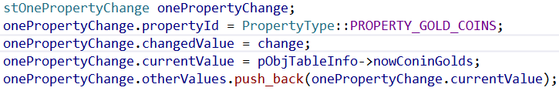
统一初始化语法3
In C++03
In C++11

Slide 9
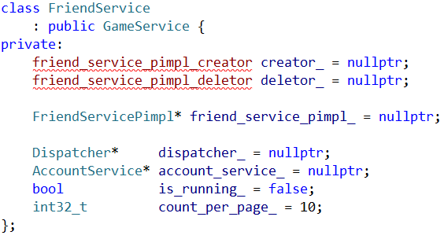
类成员初始化

Slide 10
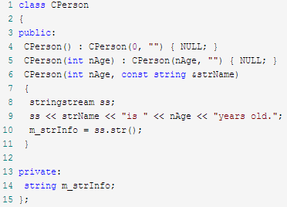
委托构造函数

Slide 11
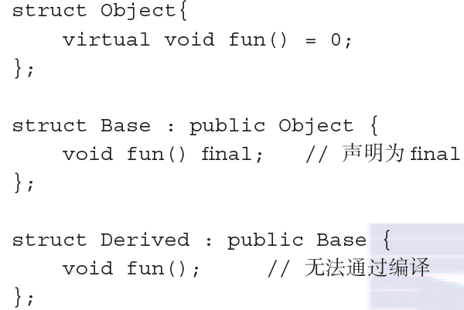
Override和final

Slide 12
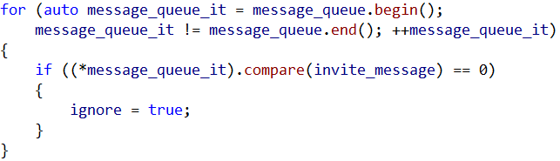
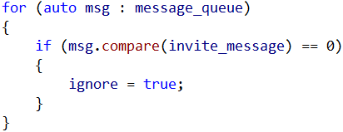
序列for循环

Slide 13
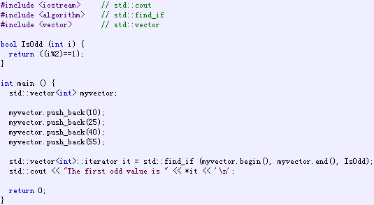
Lambda表达式

Slide 14
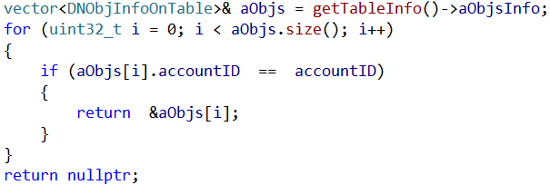

Lambda表达式

Slide 15

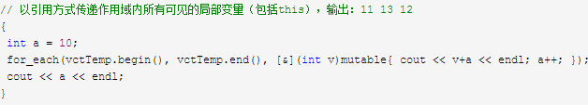

Lambda表达式
[函数对象参数](操作符重载函数参数) mutable/exception声明->返回值类型{函数体}

Slide 16
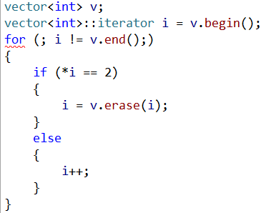

Lambda表达式

Slide 17
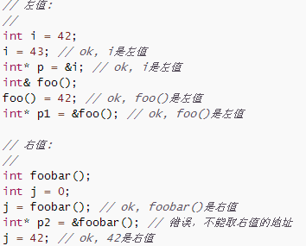
右值引用

Slide 18

右值引用
销毁x所持有的资源
复制foo返回的临时对象所拥有的资源
销毁临时对象，释放其资源

Slide 19
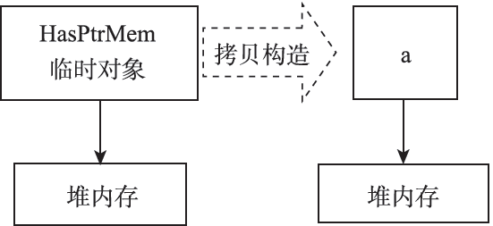
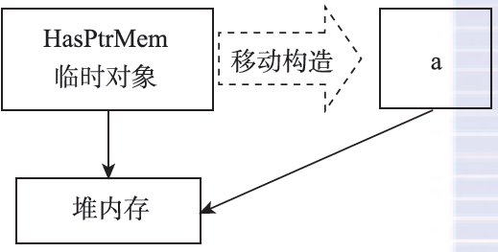
右值引用

Slide 20
什么是右值引用？

Slide 21
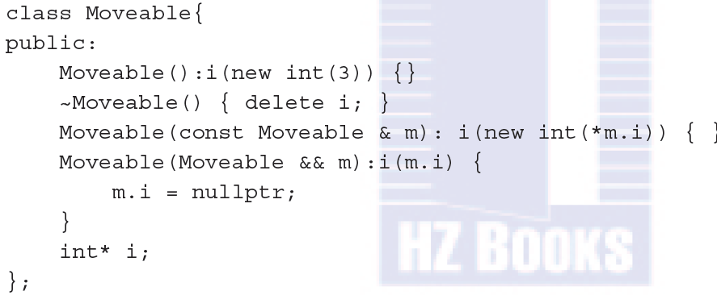
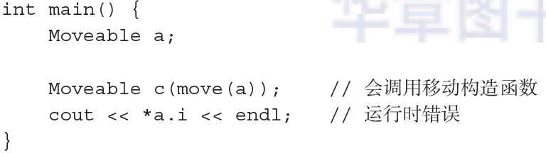
std::move：强制转化为右值

Slide 22
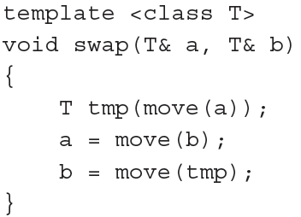
移动语义：高性能swap

Slide 23
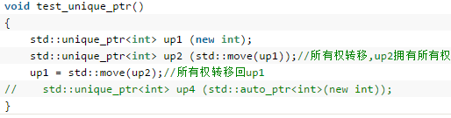
Smart Pointer : unique_ptr

Slide 24
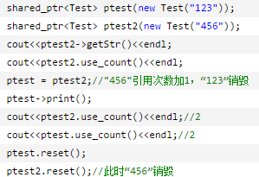
Smart Pointer : share_ptr

Slide 25
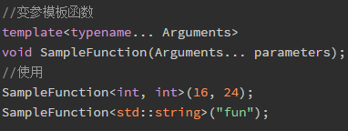
变参模板

Slide 26
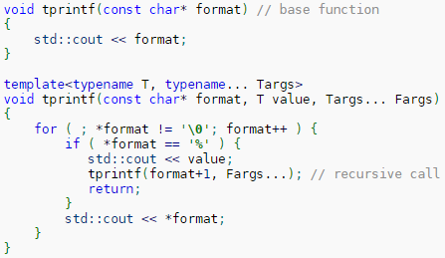
变参模板:类型安全printf

